Slide 1

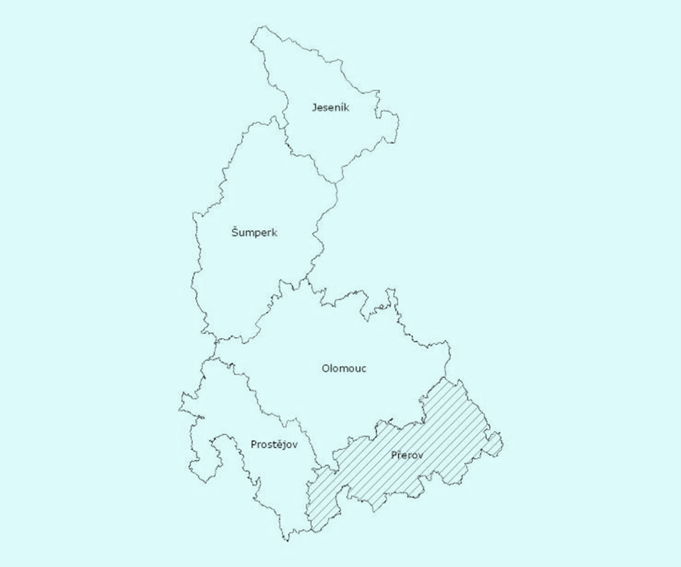
Setkání výchovných poradců
Olomouckého kraje
20. října 2021

Slide 2
Školství v Olomouckém kraji
Struktura škol v Olomouckém kraji
Olomoucký kraj k dnešnímu dni zřizuje 107 škol a školských zařízení.
Struktura středních škol v Olomouckém kraji v členění dle zřizovatele:
Olomoucký kraj - 67 škol
soukromá osoba - 18 škol
obec - 3 školy
církev - 2 školy

Slide 3
Školství v Olomouckém kraji
změna názvu škol:
s účinností od 1. 1. 2021 – z původního názvu Odborné učiliště a Praktická škola, Lipová-lázně 458 na Střední škola řemesel a Odborné učiliště Lipová - lázně
s účinností od 1. 9. 2020 - z původního názvu Střední škola železniční, technická a služeb, Šumperk na Střední škola řemesel, Šumperk

Slide 4
Nové obory vzdělání k 1. 9. 2021
Maturitní obory vzdělání:
23-45-M/01 Dopravní prostředky
/SŠ technická, Přerov, Kouřílkova 8/
37-41-M/01 Provoz a ekonomika dopravy
/SŠ technická, Přerov, Kouřílkova 8/
26-41-L/01 Mechanik elektrotechnik
/SOŠ Litovel, Komenského 677/
34-56-L/01 Fotograf
/SOŠ Litovel, Komenského 677/

Slide 5
Nové obory vzdělání k 1. 9. 2021
Učební obor vzdělání:
41-53-H/01 Rybář
/SOŠ lesnická a strojírenská Šternberk/

Slide 6
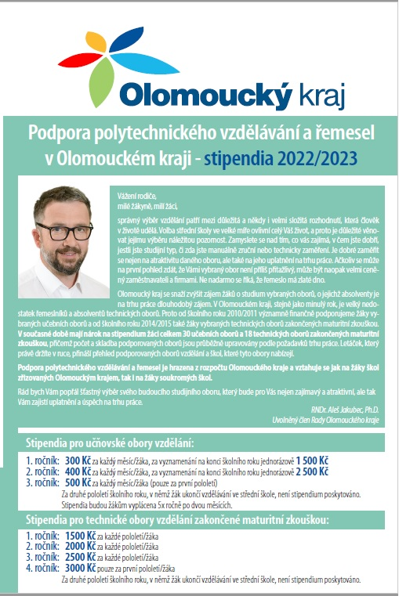
Stipendia
Podpora polytechnického vzdělávání
a řemesel v Olomouckém kraji

Slide 7
Podpora polytechnického vzdělávání a řemesel v Olomouckém kraji
podpora je hrazena z rozpočtu Olomouckého kraje a je určena žákům středních škol všech zřizovatelů
od školního roku 2010/11 Olomoucký kraj finančně podporuje žáky vybraných učebních oborů
od školního roku 2014/15 Olomoucký kraj finančně podporuje žáky technických oborů zakončených maturitní zkouškou
od školního roku 2020/21 zavedl Olomoucký kraj Jesenická stipendia

Slide 8
Podpora polytechnického vzdělávání a řemesel v Olomouckém kraji
Stipendia jsou poskytována žákům učňovských oborů a technických oborů vzdělání zakončených maturitní zkouškou.
Stipendia jsou poskytována z důvodu zvýšení zájmu žáků o studium vybraných oborů, o jejichž absolventy je na trhu práce dlouhodobý zájem.
Od školního roku 2022/23 bude podporováno celkem 48 oborů vzdělání, z toho 30 učebních a 18 oborů vzdělání zakončených maturitní zkouškou.

Slide 9
Podpora polytechnického vzdělávání a řemesel v Olomouckém kraji
Od školního roku 2022/2023:
Budou vyjmuty dva učební obory, jelikož byly vyřazeny ze vzdělávací nabídky. Jedná se o tyto obory:
23-68-H/01 Mechanik opravář motorových vozidel se školním vzdělávacím programem Mechanik opravář kolejových vozidel
29-51-H/01 Výrobce potravin se školním vzdělávacím programem Výrobce potravin zaměření na výrobu cukrovinek
Více informací na webových stránkách Olomouckého kraje:
https://www.olkraj.cz/podpora-polytechnickeho-vzdelavani-a-remesel-v-olomouckem-kraji-pro-skolni-rok-2021-2022-cl-4652.html

Slide 10
Podpora polytechnického vzdělávání a řemesel v Olomouckém kraji
JESENICKÉ STIPENDIUM
Olomoucký kraj nově od školního roku 2020/2021 podporuje žáky středních škol na Jesenicku, vyjma žáků oborů vzdělání Gymnázium a Gymnázium se sportovní přípravou.
Cílem je podpořit zvýšení počtu žáků ve středních školách na Jesenicku a zvýšit motivaci žáků ke vzdělání v tomto regionu.
Stipendium je poskytováno od školního roku 2020/2021, kdy každý žák prvního ročníku střední školy na Jesenicku obdrží jednorázový finanční příspěvek.

Slide 11
SCHOLARIS 2021
SCHOLARIS 2021
JESENÍK – čtvrtek 4. 11. 2021
ŠUMPERK – úterý 9. 11. 2021
PROSTĚJOV – čtvrtek 11. 11. 2021
PŘEROV – úterý 16. 11. 2021
OLOMOUC - středa 24. 11. a čtvrtek 25. 11. 2021
Upozorňujeme na webové stránky:
https://olomouckeskolstvi.cz

Slide 12
Děkujeme za pozornost.

